Slide 1
人工智能 实验6
KNN与多层感知机

Slide 2
单层感知机
与门、或门、非门、与非门…

Slide 3
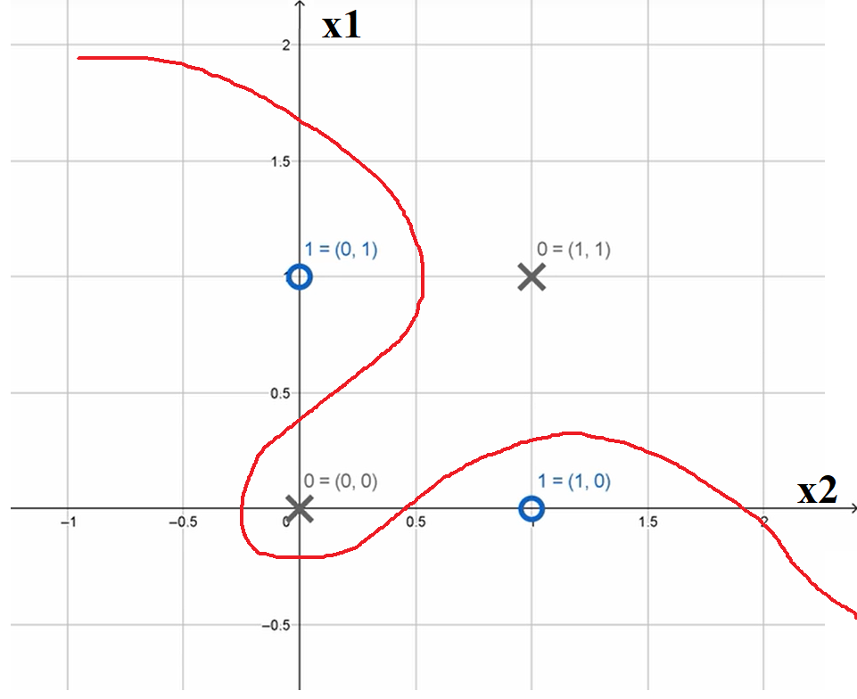
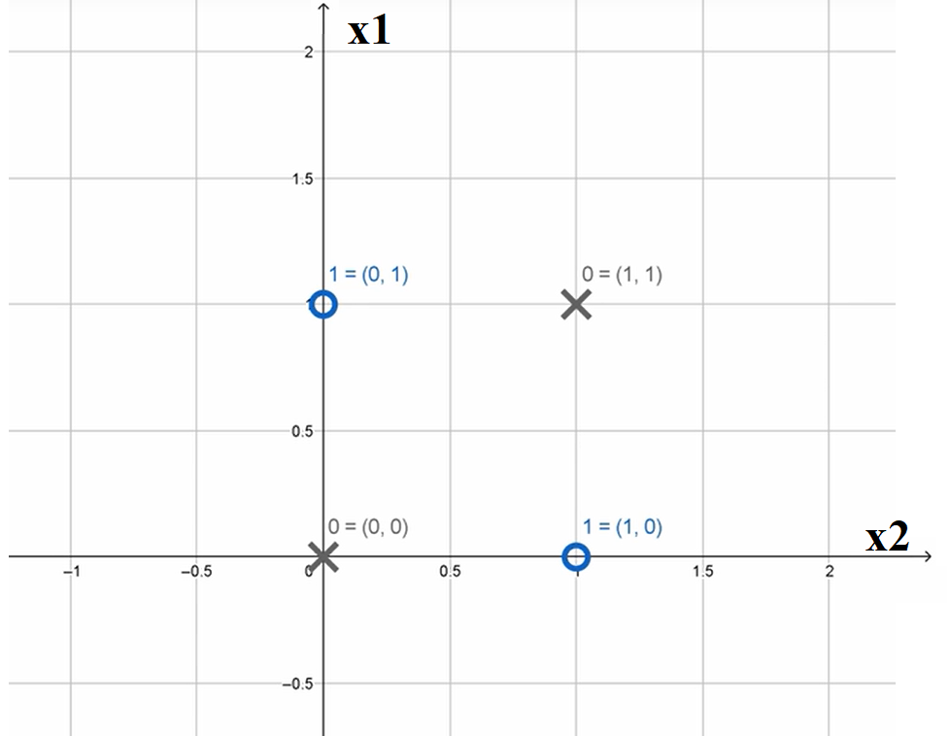
异或门无法通过单层感知机实现
X1 | X2 | y
0 | 0 | 0
0 | 1 | 1
1 | 0 | 1
1 | 1 | 0

Slide 4
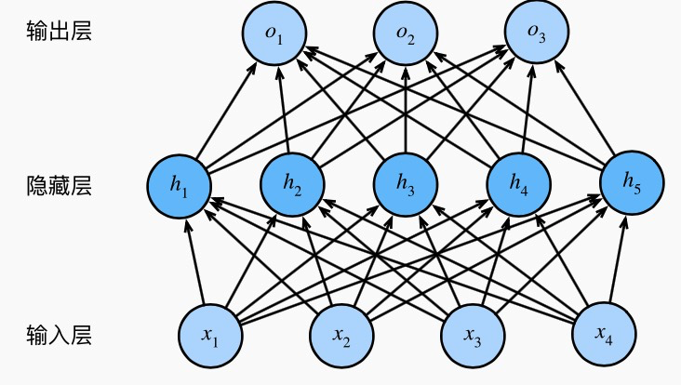
多层感知机（MLP，Multilayer Perceptron）
除了输入输出层，它中间可以有多个隐层，
最简单的MLP只含一个隐层，即三层的结构：

Slide 5


Slide 6
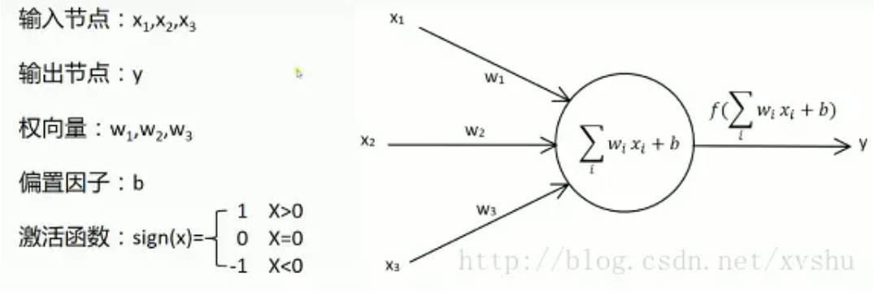
多层感知机-网页教程
https://www.cnblogs.com/jaww/p/12302543.html

Slide 7
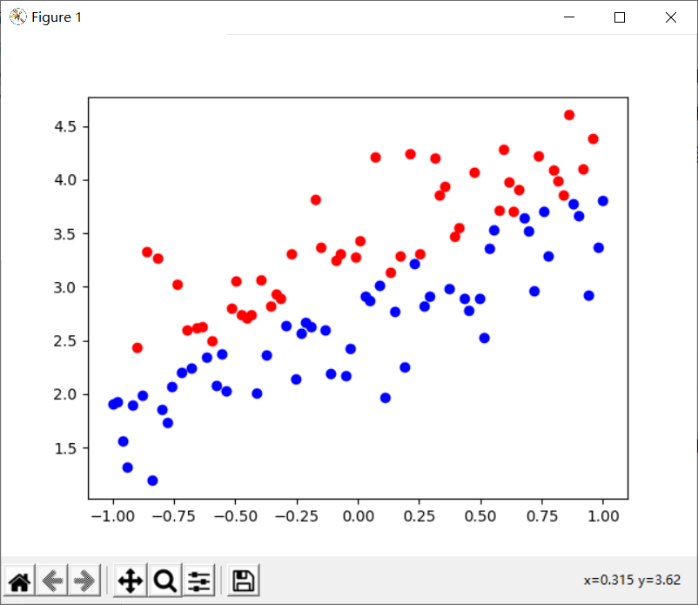
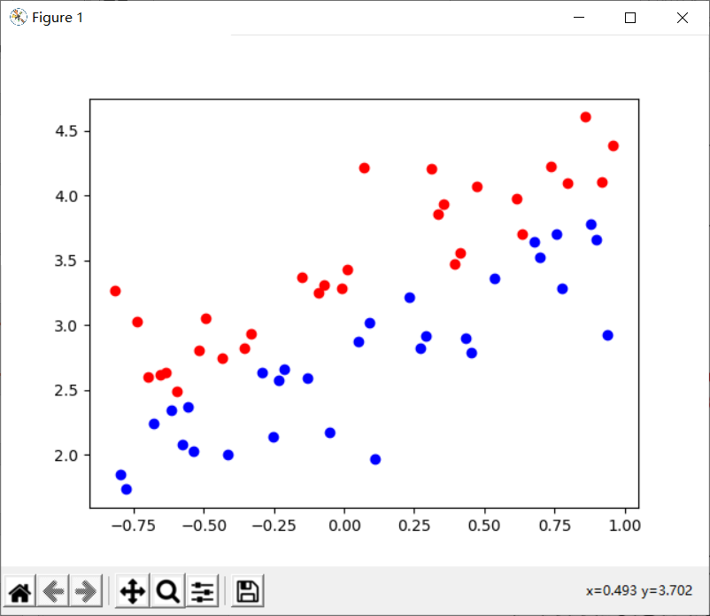
原始数据集100个点
训练数据集60个点
1.75
2.1

Slide 8
训练集选取不当，会缺失原始数据集中重要的特征或趋势，
这会增加偏差导致的误差，训练出的模型欠拟合。

Slide 9
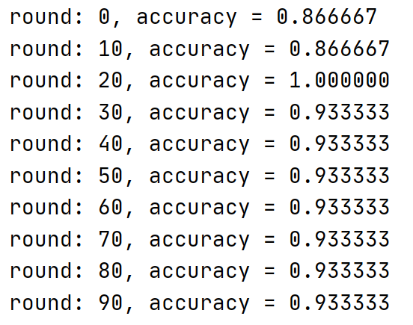

Slide 10
这个准确度accuracy是拿在当前训练集上训练出来的参数（w1,w2,θ ），去验证测试集，所得出的结果。
这个训练过程有100轮，每轮只遍历每个训练集数据点一次。
也许在某轮时，训练好的这组参数在测试集上刚好满足，这个时候准确度是1。
但是算法还未停止，这组参数又要去被训练，但是它不一定满足训练集中的每个点，所以这组参数还可能被更新，但是不能保证这次更新后可能通过所有测试点，所以准确度会下降

Slide 11
交叉验证(Cross Validation，CV)
用来验证分类器的性能一种统计分析方法，基本思想是将原始数据集(dataset)进行分组,一部分做为训练集(train set),另一部分做为验证集(validation set)也就是测试集(test set)，首先用训练集对分类器进行训练，再利用测试集来测试训练得到的模型(model)，以此来做为评价分类器的性能指标。
常见CV的方法：K折交叉验证（K-fold cross-validation）。

Slide 12
K折交叉验证：
先将原始数据集打乱，然后再把打乱的数据集均匀分成k组，将每组数据分别做一次测试集，其余的k-1组作为训练集，这样的相互交叉验证共k次之后，使用这k次平均成绩来作为整个分类器的得分。因为每个数据在测试集中出现一次，并且在训练集中出现k-1次。这将显著减少因为数据集划分问题而带来的分类器性能误差。

Slide 13
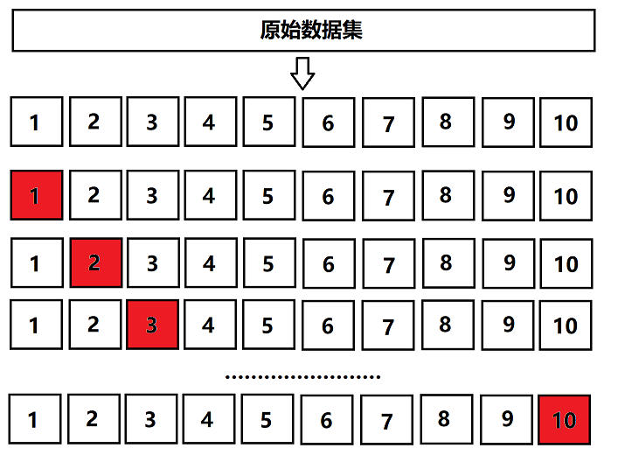

Slide 14
十折交叉验证：10-fold cross validation
将数据集分成十份，轮流将其中9份作为训练数据，1份作为测试数据，进行试验。每次试验都会得出相应的正确率。将10次的结果的正确率的平均值作为对算法精度的估计，一般还需要进行多次10折交叉验证(例如10次10折交叉验证)，再求其均值，作为对算法准确性的估计。
之所以选择将数据集分为10份，是因为通过利用大量数据集、使用不同学习方法进行的大量试验，表明10折是获得最好误差估计的一种恰当选择。通常选择10折交叉验证。

Slide 15
K最近邻算法（KNN，K-NearestNeighbor）
是机器学习、数据挖掘分类技术中最简单的方法之一。
K最近邻，就是K个最近的邻居的意思。

Slide 16
简单地说，KNN的原理就是
当给一个未知类别的样本x做分类的时候，根据距离x最近的K个点的类别来判断x的类别

Slide 17
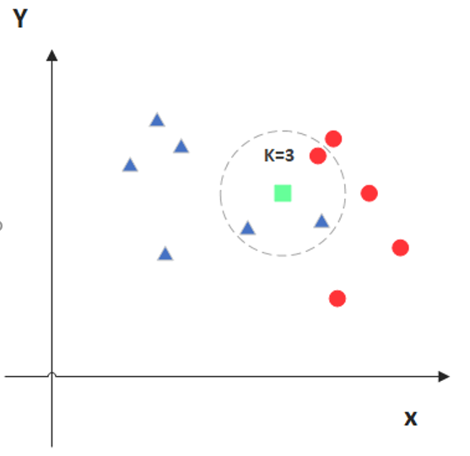
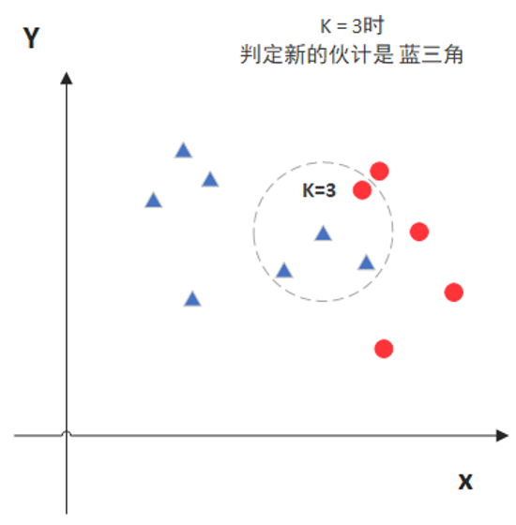
图中绿色的点就是我们要预测的那个点，假设K=3。那么KNN算法就会找到与它距离最近的三个点（这里用圆圈把它圈起来了）
三个邻居中，蓝色三角形多一些，新来的绿色点就归类到蓝三角了。

Slide 18
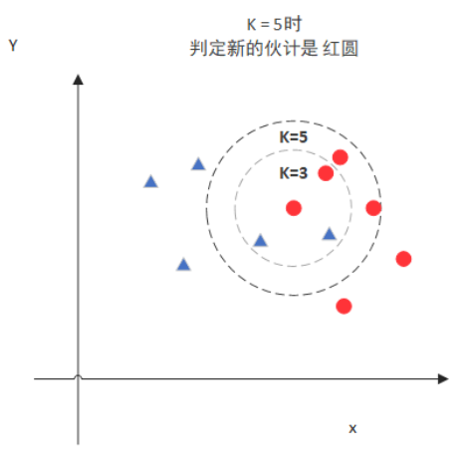
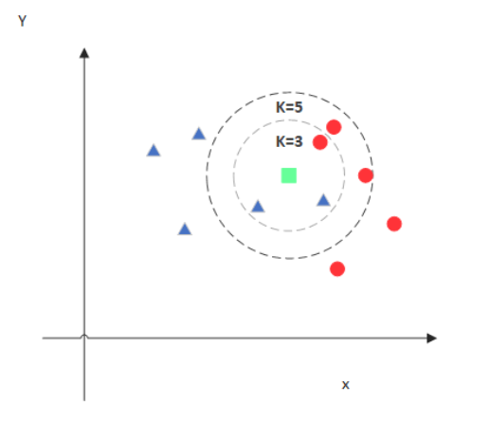
但是，当K=5的时候，判定就变成不一样了。这次变成红圆多一些，所以新来的绿点被归类成红圆。从这个例子中，我们就能看得出K的取值是很重要的。

Slide 19
以上就是大概的原理。
需要考虑两个问题： K值的选取；点间距离的计算

Slide 20
怎么确定一个合适的K值？
对同一组训练集和测试集做多次不同的K值，比较准确率

Slide 21
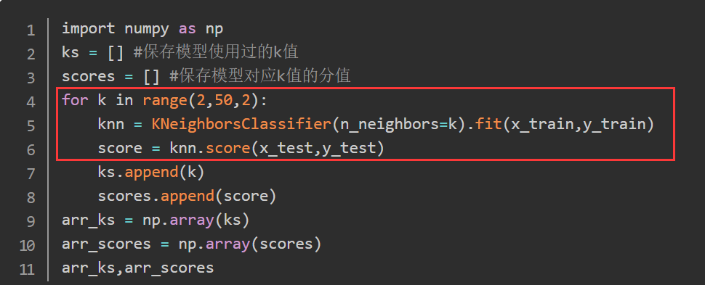
穷举不同的k值

Slide 22
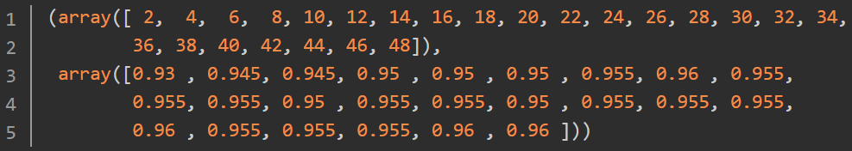
穷举不同的k值

Slide 23
怎么确定一个合适的K值？
对同一组训练集和测试集做多次不同的K值，比较准确率
在1.的基础上增加交叉验证。
为什么要加交叉验证？

Slide 24
道理其实很简单！因为我们现在的目的就是选取最好的K值。那具体用什么数据来评估K的好坏呢？就是在测试集上验证不同的K！ 而1.的方法中测试集是固定的，测试集的好坏决定了K值的好坏，所以加入交叉验证。在不同的测试集上验证不同的K！
KNN与交叉验证
https://www.jianshu.com/p/21483858fcf6

Slide 25
以上就是大概的原理。
需要考虑两个问题： K值的选取；点间距离的计算

Slide 26
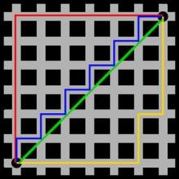
曼哈顿距离
红线代表曼哈顿距离，绿线代表欧氏距离，也就是直线距离，而蓝线和黄线代表等价的曼哈顿距离。
曼哈顿距离—两点在南北方向上的距离加上在东西方向上的距离，
即d(i,j)=|xi-xj|+|yi-yj|。
对于一个具有正南正北、正东正西方向规则布局的城镇街道，从一点到达另一点的距离正是在南北方向上旅行的距离加上在东西方向上旅行的距离，因此，曼哈顿距离又称为出租车距离。

Slide 27
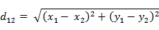
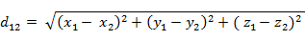
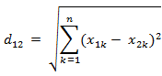
欧式距离
√KNN算法中通常使用的都是欧式距离
欧氏距离是最易于理解的一种距离计算方法，源自欧氏空间中两点间的距离公式。
两点距离
三点距离
N点距离

Slide 28
切比雪夫距离
闵可夫斯基距离
马氏距离
……

Slide 29
DBRHD数据集
DBRHD是一个包含手写数字的数据集，已经帮我们划分好了训练集和测试集。
训练数据集中的数据样本为1934个，测试数据集中的数据样本为946个。其中，每个数据是扩展名为txt的文本文件，均归一化成了以数字为中心的32*32规格的矩阵：空白区域用0表示，字迹部分用1表示。
每个样本文件以该样本对应的数字、下划线、样本编号命名，例如“0_10.txt”代表它是手写数字为0的第十个样本。

Slide 30
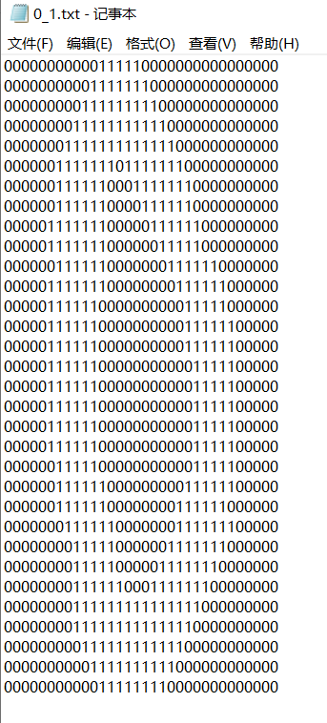

Slide 31
切比雪夫距离
闵可夫斯基距离
马氏距离
……

